Slide 1

Глава 16. Аппаратная верификация
Преимущества совместной верификации аппаратного и программного обеспечения

Slide 2

Содержание
Глава 16. Аппаратная верификация
Содержание
Введение
Методы совместной верификации
Использование ISS и ускорителя
Использование RTL-модели процессора и эмулятора
Использование физической модели процессора и эмулятора
Сравнение подходов
Интеграция в среду проектирования

Slide 3
Введение
Глава 16. Аппаратная верификация
Введение
Проблемы, возникающие с увеличением объема ПО, если отладка начинается после создания прототипа чипа:
значительные задержки
серьезные системные ошибки
Решение
Совместная верификация
Позволяет сократить сроки разработки на 2-6 месяцев

Slide 4
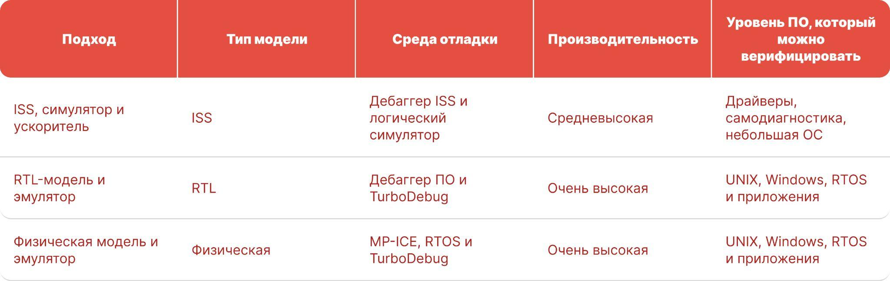
Подходы к ускоренной совместной верификации
Глава 16. Аппаратная верификация
Методы совместной верификации
Ключевым фактором при выборе метода совместной верификации является тип модели, доступной для процессора.
Существует три подхода к ускоренной совместной верификации:
ISS с программным симулятором и ускорителем или эмулятором;
RTL-модель процессора с ускорителем или эмулятором;
Физическая модель процессора с использованием эмулятора.

Slide 5
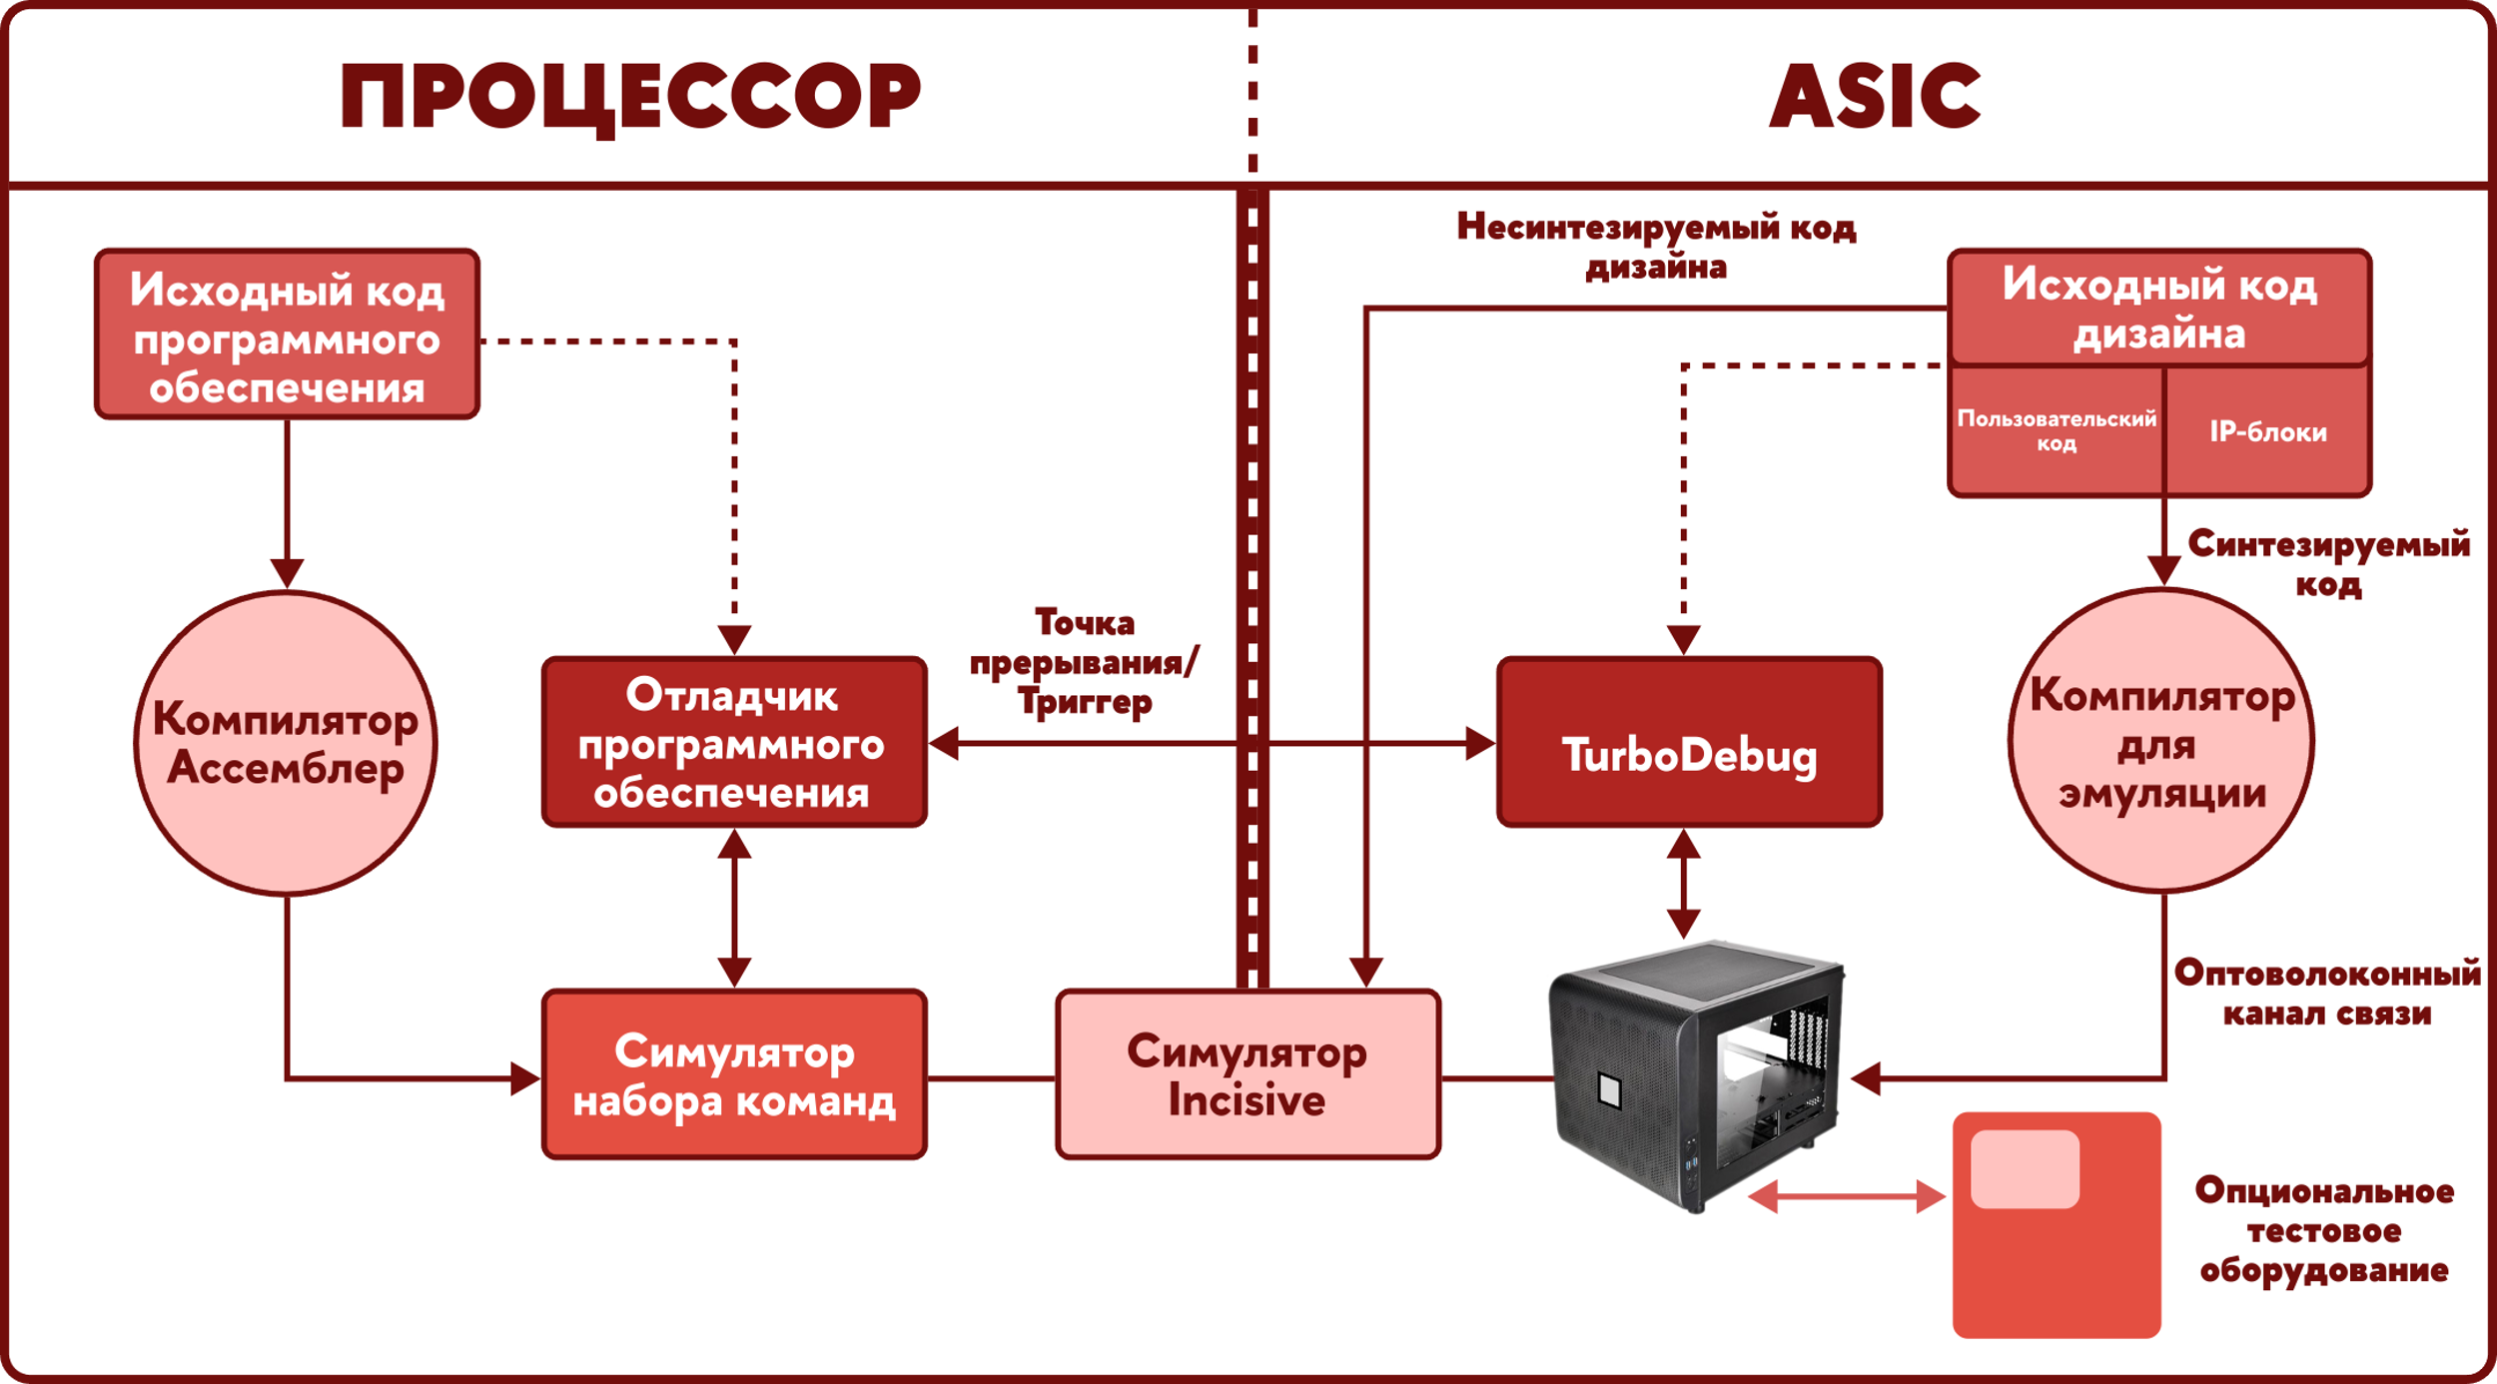
Подход 1. ISS + симулятор + ускоритель
Глава 16. Аппаратная верификация
Использование ISS и ускорителя
Этапы совместной верификации с использованием ISS, программного симулятора и ускорителя:
Компиляция ПО в файл с кодом для ПЗУ;
Компиляция дизайна аппаратной части для ускорителя и его загрузка;
Запуск симулятора и ISS;
Выполнение отладки с помощью инструментов для отладки ПО и ускорителя.

Slide 6

Подход 2. RTL-модель + эмулятор
Глава 16. Аппаратная верификация
Использование RTL-модели процессора и эмулятора
Шаги для совместной верификации с использованием RTL-модели и эмулятора Incisive:
Компиляция ПО в файл с кодом для ПЗУ;
Компиляция дизайна аппаратной части для эмулятора и его загрузка;
Подключение эмулятора и дебаггера ПО к целевой системе, если она есть;
Выполнение отладки с использованием инструментов для отладки ПО и эмулятора.

Slide 7
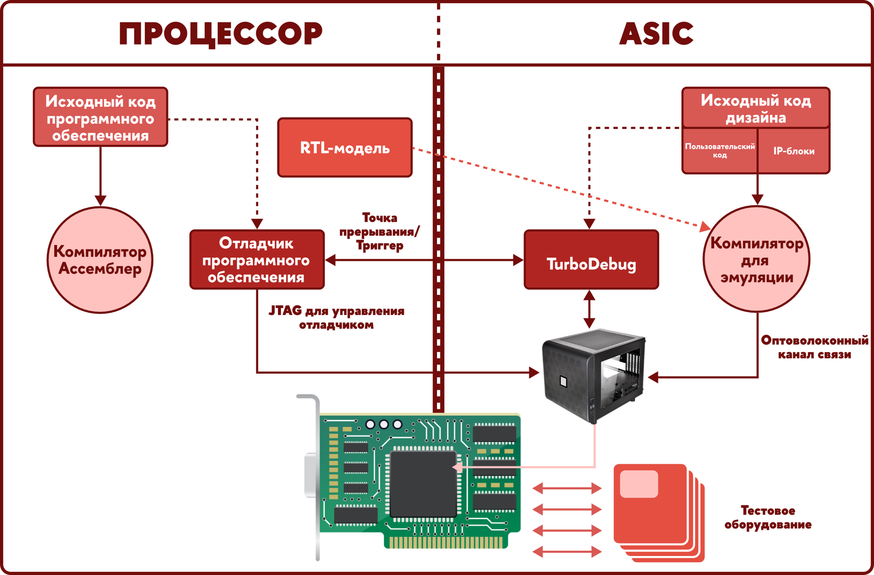
Подход 3. Физическая модель + эмулятор
Глава 16. Аппаратная верификация
Использование физической модели процессора и эмулятора
Этапы совместной верификации с использованием физической модели, эмулятора и MP-ICE:
Компиляция ПО в файл с кодом для ПЗУ;
Компиляция дизайна аппаратной части для эмулятора и его загрузка;
Подключение эмулятора и MP-ICE к целевой системе (или шасси для размещения IP);
Соединение эмулятора и MP-ICE для координированной отладки;
Загрузка файла с кодом для ПЗУ с помощью MP-ICE;
Выполнение отладки с использованием инструментов для отладки ПО и эмулятора.

Slide 8
Сравнение подходов к совместной верификации
Глава 16. Аппаратная верификация
Сравнение подходов
При выборе подхода, который будет использован в проекте, необходимо учитывать несколько факторов:
производительность, необходимую для достижения поставленных целей;
этап начала отладки ПО;
объем ПО, который необходимо проверить.

Slide 9
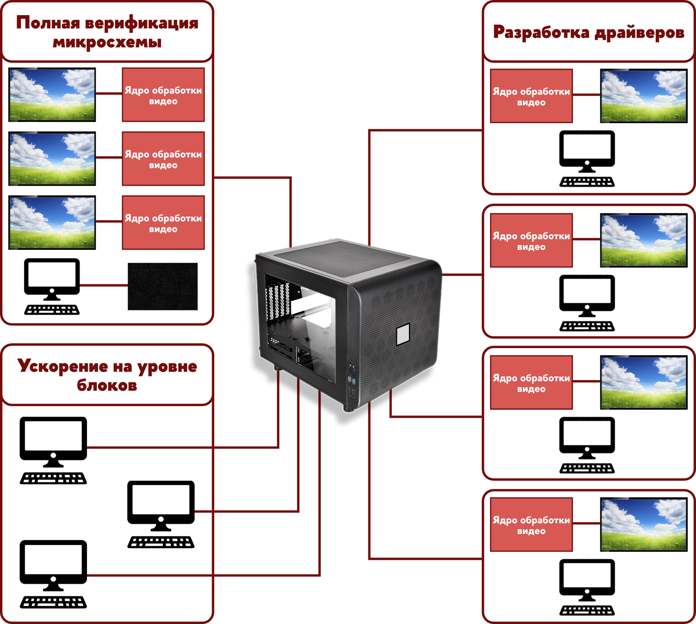
Интеграция процесса совместной верификации в среду проектирования
Глава 16. Аппаратная верификация
Интеграция в среду проектирования
Одним из наиболее значимых факторов является эффективная координация между командами по аппаратному и программному обеспечению.
Использование ускорителей и эмуляторов в многопользовательской среде позволяет распределить ресурсы между несколькими разработчиками, улучшая процесс разработки и тестирования.

Slide 10




